Slide 1

5조
IoT 프로그래밍
Cryptogram 퍼즐 게임
5조 최종 발표

Slide 2


5조
CONTENTS
목차
01
게임 흐름
02
게임 진행
03
구현 기능
04
코드 설명
05
게임 독창성

Slide 3

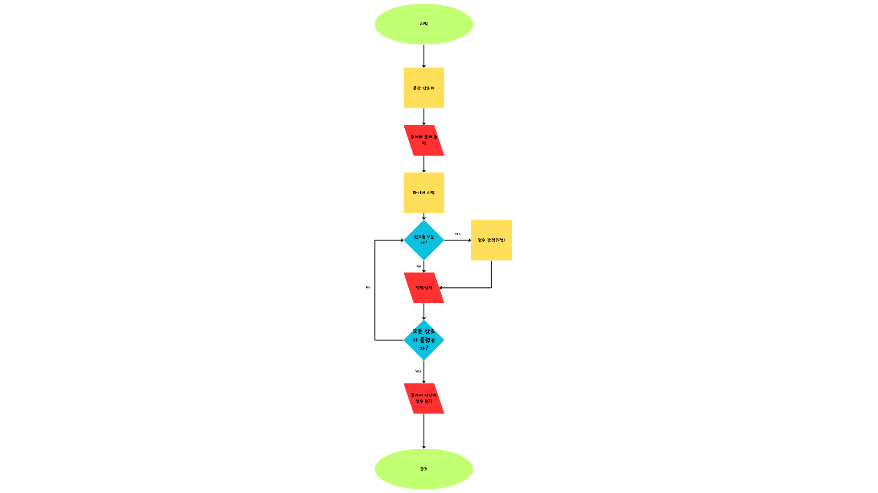
5조
01
게임 흐름

Slide 4


5조
02
게임 진행
게시판 기능
Clcd에 3초 동안
주제(영화 혹은 노래) 출력
문제 출력
랜덤으로 선택되고
암호화 된 문제 출력 및
타이머 시작
게시판 기능
Tact Switch를 조작해
변환할 암호(숫자) 및
입력할 암호(알파벳) 선택
문제 풀이
Tact4: 이전 암호
Tact5: 암호 선택
Tact6: 다음 암호

Slide 5
5조
02
게임 진행
게시판 기능
Dip1: 주제 다시 보기
Dip2: 키워드
Dip3: 암호 공개
힌트
점수 차감 X
점수 차감(-5점)
점수 차감(-5점)
게시판 기능
3초간 점수 출력 후
걸린 시간 Clcd에 출력
정답
더 이상 공개할 암호가
없을 경우 정답 여부 확인

Slide 6
5조
02
게임 진행
게시판 기능
Dip5번을 사용해
수정하라는 문구
Clcd에 출력
오답
더 이상 공개할 암호가 없을 경우
정답 여부 확인
모든 답을 입력했으나
오답일 경우
게시판 기능
Dip5번을 사용해
수정 모드로 변경
수정 모드
문제 풀이 모드에서
선택했던 알파벳을 다시 암호로
복구 가능

Slide 7

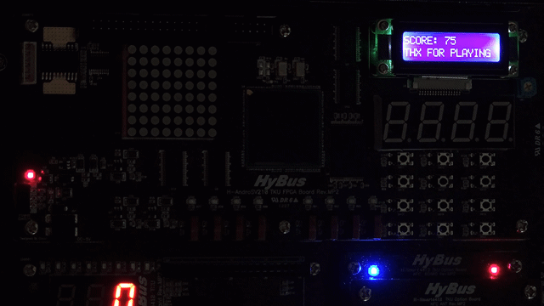
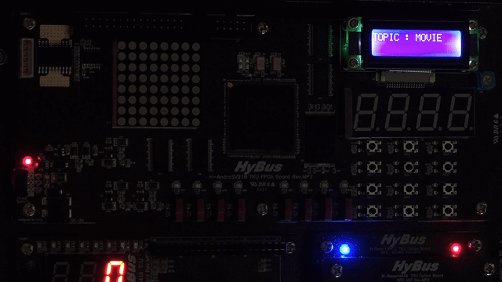

5조
03
구현 기능
Clcd
주제 출력
문제 출력
점수 출력
시간 출력

Slide 8
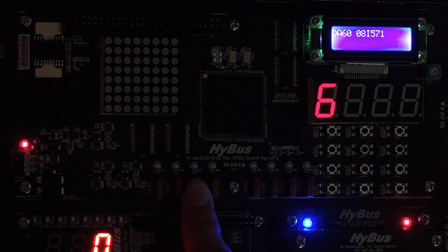
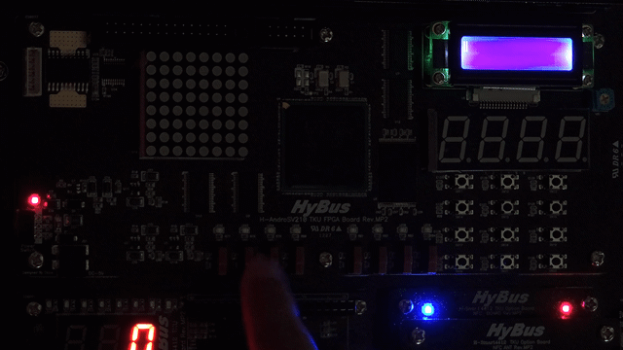
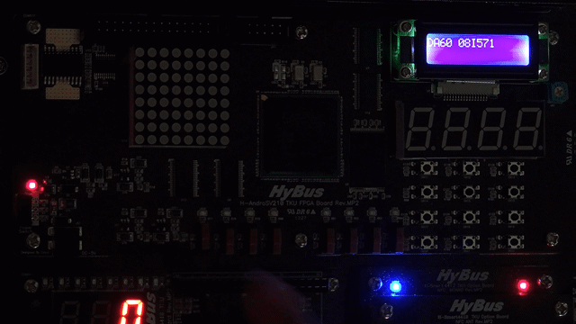
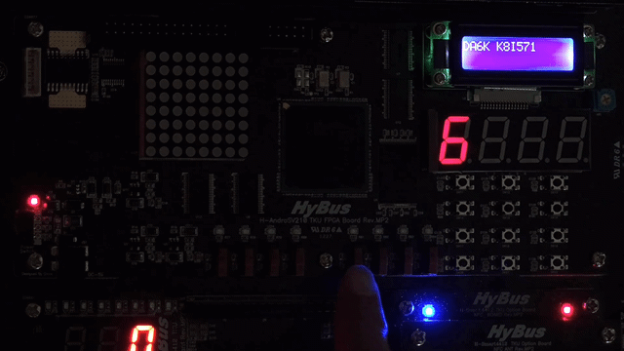
5조
03
구현 기능
Dip
Switch
1번: 주제 다시 보기
2번: 힌트 제공
(점수 차감 O)
3번: 암호 공개 모드
(점수 차감 O)
5번: 수정모드

Slide 9
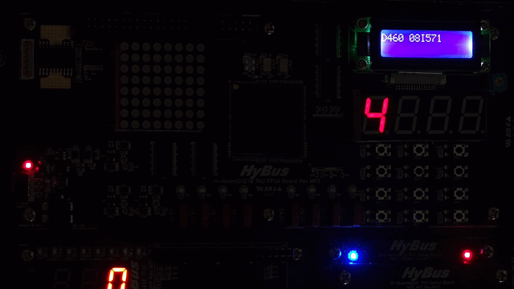
5조
03
구현 기능
Fnd
변환할 암호 출력
-0부터 9사이의 숫자 중 암호에
포함되지 않은 숫자들만 출력
-Tact Switch로 선택

Slide 10
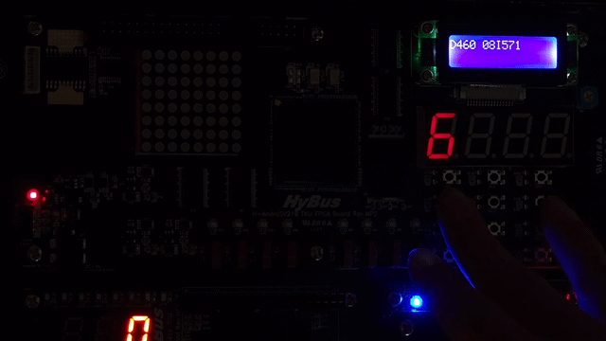
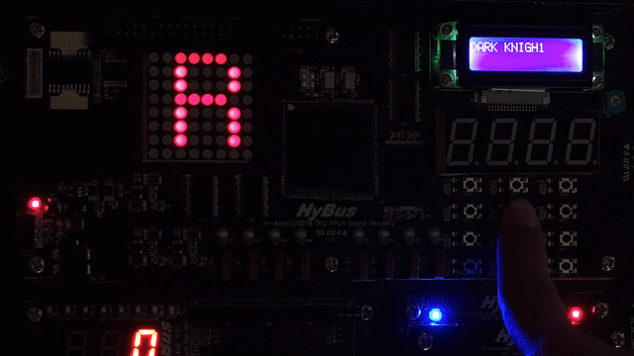
5조
03
Web Programming Team Project
구현 기능
Dot
Matrix
입력할 문자 출력
A~Z 사이의 알파벳들 중 문제에
포함되지 않은 알파벳만 출력
- Tact Switch로 선택
[암호 공개 모드,수정 모드,오답] 경우에
[열쇠, 문제풀이 모드에서 선택했던 알파벳, TT] 출력

Slide 11
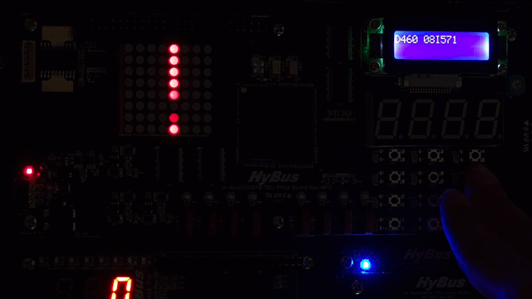
5조
03
Web Programming Team Project
구현 기능
Tact
Switch
3개의 스위치를 이용하여
[이전 문자,입력,다음 문자]로
지정해 문자 입력

Slide 12
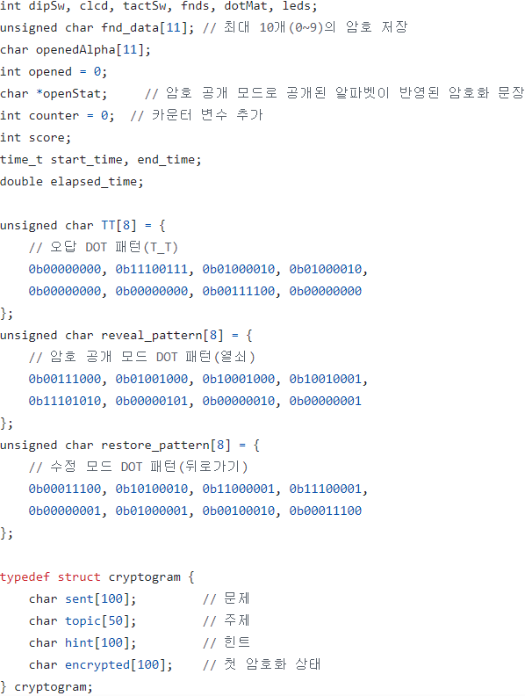
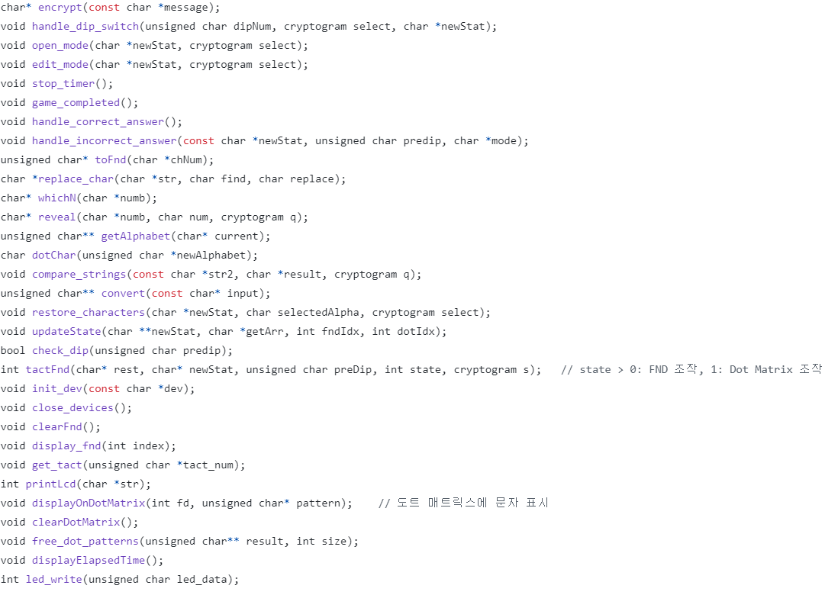
5조
04
코드 설명

Slide 13
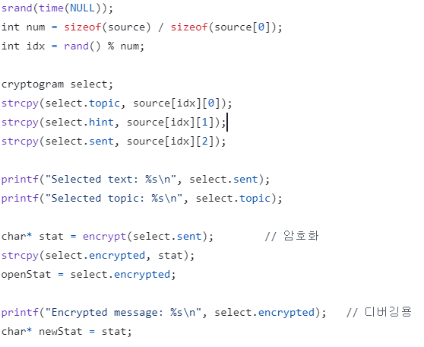
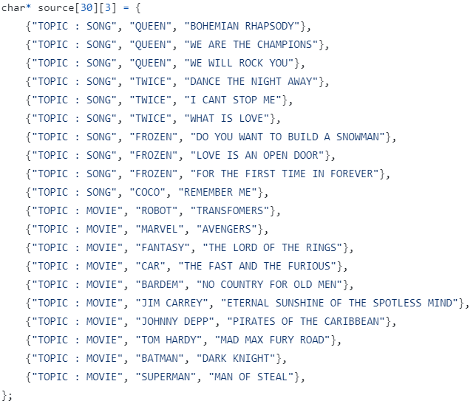
5조
04
코드 설명

Slide 14
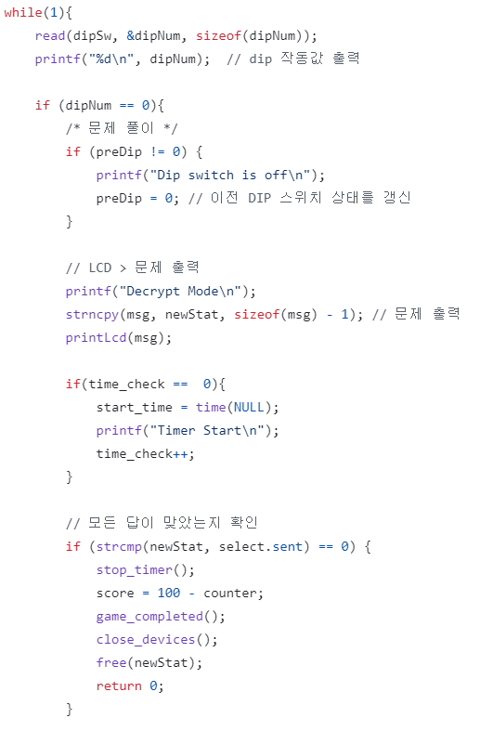
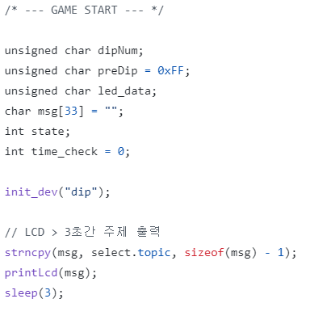
5조
04
코드 설명

Slide 15
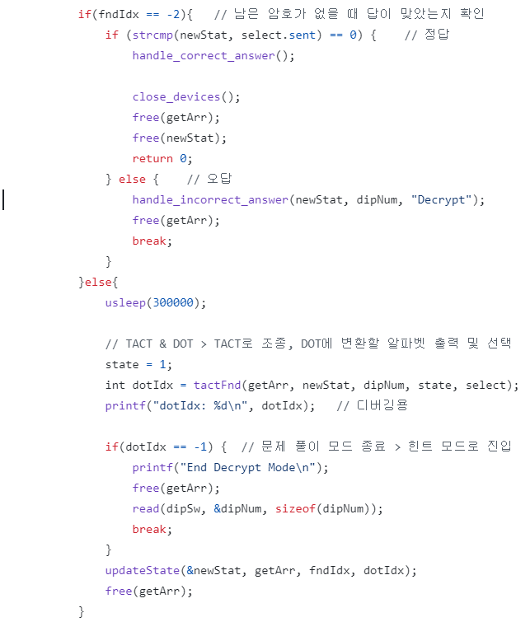
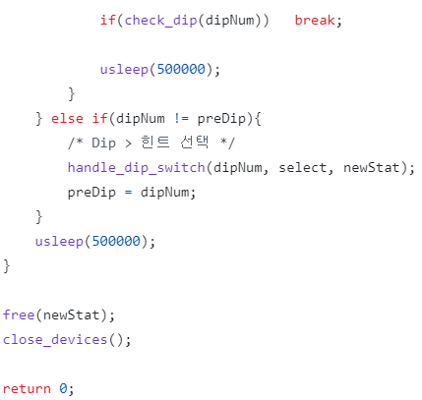
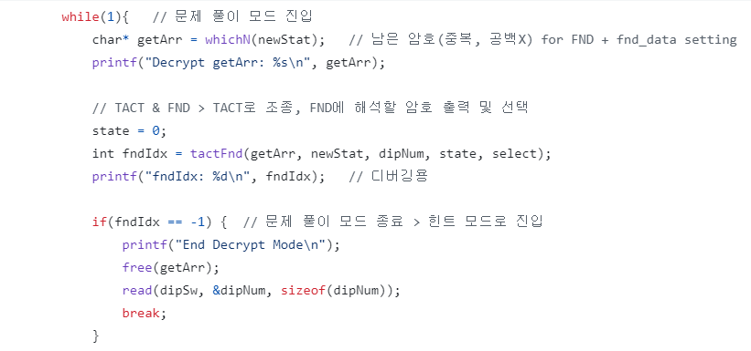
5조
04
코드 설명

Slide 16
5조
05
게임 독창성
While문을 사용해서 Dip Switch 상태를 계속 확인해서 Dip Switch가 언제 켜지든 반응을 할 수 있다.
Dip Switch를 활용해서 다양한 기능을 구현했다.

Slide 17

5조
Web Programming Team Project
Q&A
자유롭게 질문해주세요!

